Slide 1
CIPRUS
DIÁKMOBILITÁS AZ ERASMUS + TÁMOGATÁSÁVAL
2022.szeptember 5-16.
Kísérő tanárok: Benő Erika, Tóth Adrienn

Slide 2
INDULÁS

Slide 3
Szállás

Slide 4
Napirend
8:00
9:30
11:00
13:30
14:30
15:30
18:30
20:00
Reggeli
Nyelv-
oktatás
Szakmai gyakorlat
Ebéd
Munka-
napló
írása
Szabad foglal-
kozás
Vacsora
Napi élmény-beszá-moló

Slide 5
Étkezés

Slide 6
NYELVOKTATÁS/ SZAKMAI GYAKORLAT

Slide 7
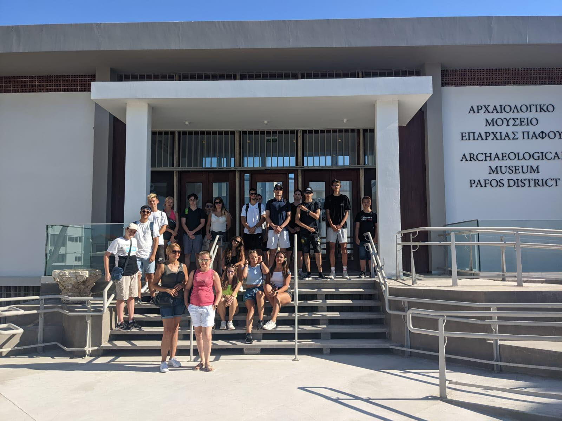
PÁFOSZ

Slide 8
SZERVEZETT
KIRÁNDULÁS

Slide 9
FAKULTATÍV KIRÁNDULÁS

